Slide 1
智能推荐系统
超群.com
fuchaoqun@gmail.com
http://www.fuchaoqun.com

Slide 2
推荐系统
介绍：
http://en.wikipedia.org/wiki/Recommender_system
关键字：
recommender system、collaborative filtering、关联规则、协同过滤、SVD、KNN....

Slide 3
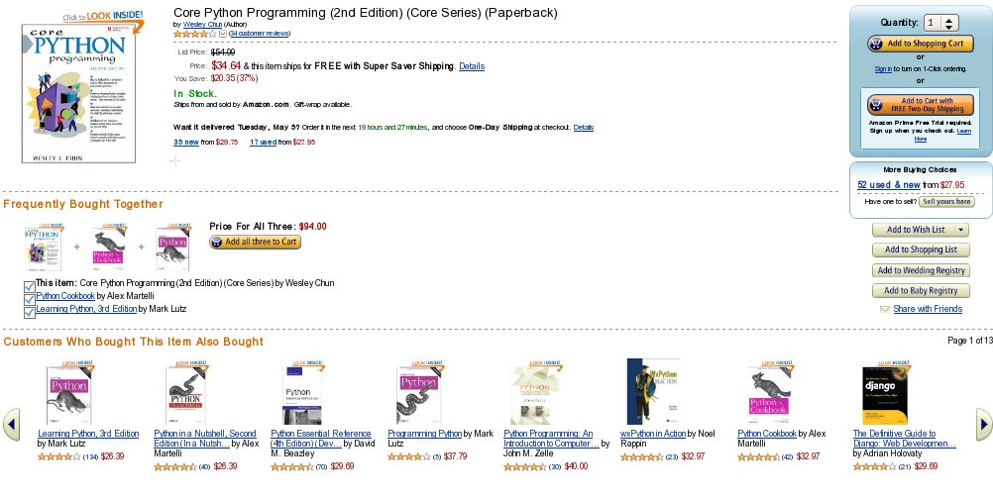
Amazon

Slide 4
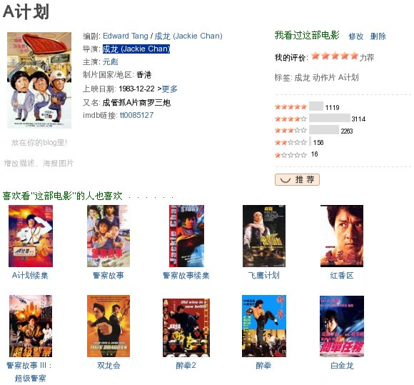
豆瓣

Slide 5
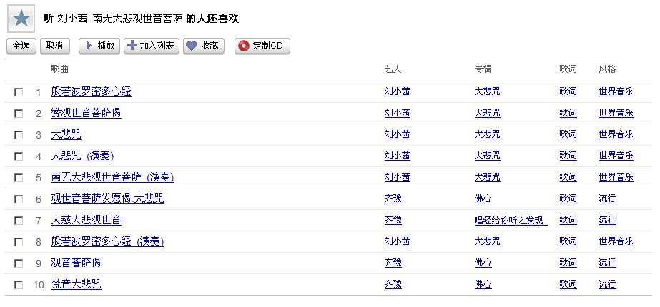
新浪音乐

Slide 6
推荐系统常用算法
关联规则
Slope one
SVD

Slide 7
关联规则

Slide 8
沃尔玛的啤酒和尿布
TID | 项集
1 | 面包、牛奶
2 | 面包、尿布、啤酒、鸡蛋
3 | 尿布、啤酒、可乐
4 | 面包、牛奶、尿布、啤酒
5 | 面包、牛奶、尿布、可乐
项集 | 计数
啤酒、尿布 | 3
面包、牛奶 | 3
啤酒、面包 | 2
尿布、牛奶 | 2
啤酒、牛奶 | 1

Slide 9
关联规则
支持度：
置信度：
算法：
Apriori算法、FP-growth算法
示例：Python + Orange
http://www.fuchaoqun.com/2008/08/data-mining-with-python-orange-association_rule/

Slide 10
Slope One

Slide 11
Slope One
用户 | 对歌曲A打分 | 对歌曲B打分
张三 | 4 | 5
李四 | 2 | 4
王五 | 3 | ？

Slide 12
Simper Could Be Better
2005年由Daniel Lemire提出
http://www.daniel-lemire.com/fr/abstracts/SDM2005.html
加权平均:

Slide 13
Slope One参考资料
http://en.wikipedia.org/wiki/Slope_One
http://www.fuchaoqun.com/2008/09/slope_one/
算法实现：
Taste(Java)： http://taste.sourceforge.net/
OpenSlopeOne(MySQL存储过程)：http://code.google.com/p/openslopeone

Slide 14
SVD

Slide 15
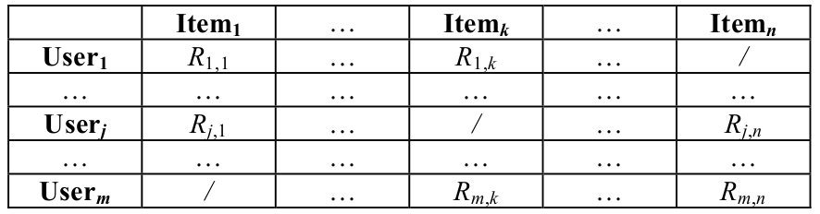
相似性度量方法
基于项目评分预测的协同过滤推荐算法(邓爱林,朱扬勇,施伯乐)

Slide 16
问题
如果大量的数据miss怎么办？
很不幸，这个很常见，netflix prize数据缺失99%，新浪音乐更糟糕，由于长尾效应，新浪音乐数据缺失率99.5%

Slide 17
_{SVD}
×
S
×
V
R
=
U
Rm×n = Um×r * Sr×r * Vr×n

Slide 18
SVD性质
R_{m×n} = U_{m×r} * S_{r×r} * V_{r×n}
R_{k} = U_{m×k} * S_{k×k} * V_{k×n}
_{其中}U_{m×k是}U_{m×r的前k列，}S_{k×k是}S_{r×r的前k行和前k列，}V_{k×n是}V_{r×n的前k行}
R_{k ≈} R_{m×n}
假如原矩阵是10万×100万的一个矩阵，原矩阵有1000亿个数据，如果采用奇异值分解保存为三个矩阵，取k=100，只需要总共10万×100+100×100+100*100万=1亿1千零1万，数据规模是原来的千分之一多点
_{很多时候}R_{m×n有很多不准确的数值在里面（比如缺失值），缩小到}R_{k的同时误差也缩小了}
数学证明查阅：http://tinyurl.com/ouk9ev
另外可参见：数学之美 系列十八 － 矩阵运算和文本处理中的分类问题http://googlechinablog.com/2007/01/blog-post.html

Slide 19
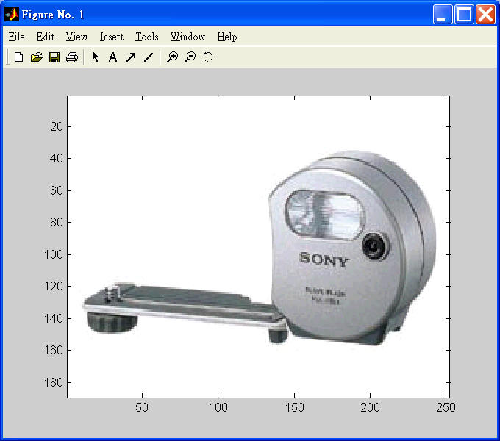
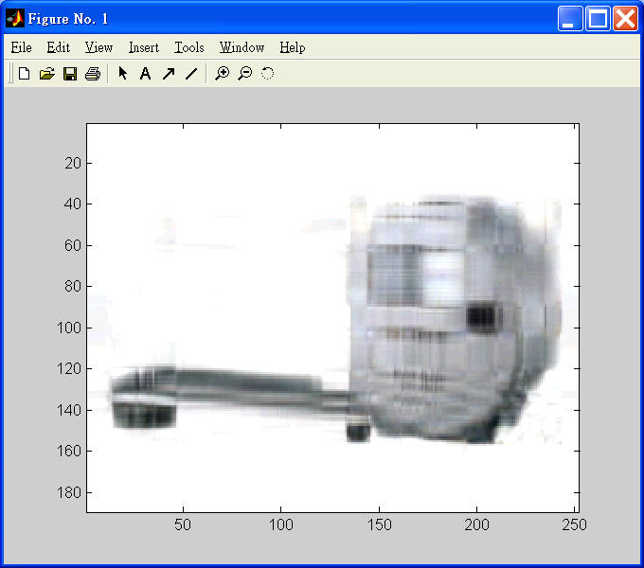

SVD用在图片压缩
原图
K=10
K=20

Slide 20
Why SVD?
以音乐为例，每一部音乐都是由一些元素构成，比如民谣、摇滚、轻缓、激昂、抒情等等，音乐在这些元素围度上的侧重各不相同，每一首音乐都可以用一段向量来表示。
同样的，每一个用户欣赏音乐的时候，对民谣、摇滚、轻缓、激昂、抒情等元素围度的侧重也不相同，每一个用户也可以用一段向量来表示。
最后，用户向量 × 音乐向量 = 用户对此音乐的打分。

Slide 21
基于SVD推荐系统
以音乐为例：
①获得用户对音乐的打分数据矩阵R，假设有m个用户，n首歌曲，对原始数据作一些预处理
②对矩阵R进行SVD分解，选择合适的K值，获得U、S、V三个矩阵
③获得S矩阵的平方根sqrt(S),U * sqrt(S)作为用户矩阵，sqrt(S) * V.T作为歌曲矩阵
④a.预测用户i对歌曲j的打分：pi,j = 用户i向量 * 音乐j向量; b.最近邻，knn

Slide 22
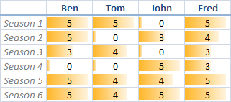
示例
哪两个用户品味最接近?
哪两部电视剧最相关？
转自：http://www.igvita.com/2007/01/15/svd-recommendation-system-in-ruby/

Slide 23
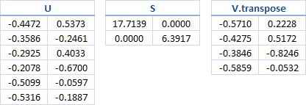
SVD结果值

Slide 24
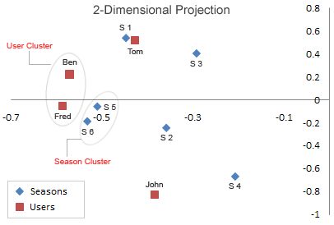
空间分布图

Slide 25
构建开源SVD推荐系统
SVD计算
matlab
LAPCKL、BLAS：Fortran语言
numpy、scipy：Python封装
SVDLIBC、Meschach：C语言
http://en.wikipedia.org/wiki/Singular_value_decomposition
……
KNN:
matlab
FLANN
……
完备方案:
DIVISI
……

Slide 26
MAGIC DIVISI！
#!/usr/bin/env python
#coding=utf-8
import divisi
from divisi.cnet import *
data = divisi.SparseLabeledTensor(ndim = 2)
# read some rating into data
# data[user_id, song_id] = 4
svd_result = data.svd(k = 128)
# 获得指定用户感兴趣的100首歌曲
# predict_features(svd_result, user_id).top_items(100)
# 获得指定歌曲最相关的100首其他歌曲
# feature_similarity(svd_result, song_id).top_items(100)
# 获得指定用户音乐品味最接近的100位其他用户
# concept_similarity(svd_result, user_id).top_items(100)

Slide 27
It's a show time!

Slide 28
Thanks!
Q&A

